Slide 1

БЕЗОПАСНОСТЬ СЕТЕЙ SDN
КЛАССИФИКАЦИЯ АТАК
Выполняла: Телегина Екатерина
Группа: К34212

Slide 2
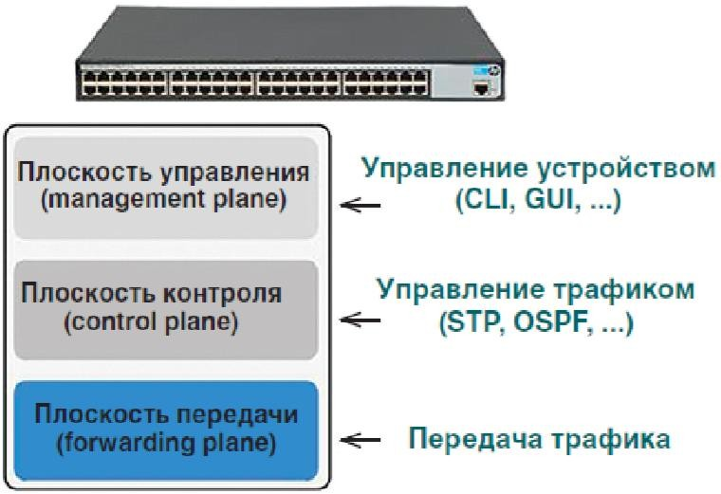
Архитектура SDN

Slide 3
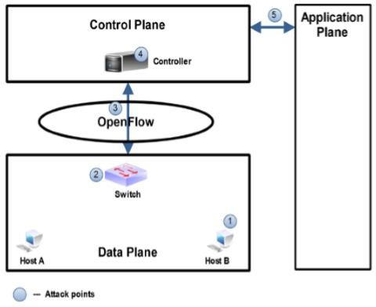
Типы угроз
Атаки на топологию (Data Plane) :
ARP Poisoning (подмена ARP пакетов);
Fake topology (перестройка топологии сети);
Атаки на уровень управления данными (Control Plane) ;
DoS контроллера;
TCAM exhaustion (переполнение памяти коммутаторов)
Switch blackhole (создание «черной дыры» в сети);
Атака на канал связи:
MiTM
Атака на уровень SDN.
HTTP spoofing

Slide 4
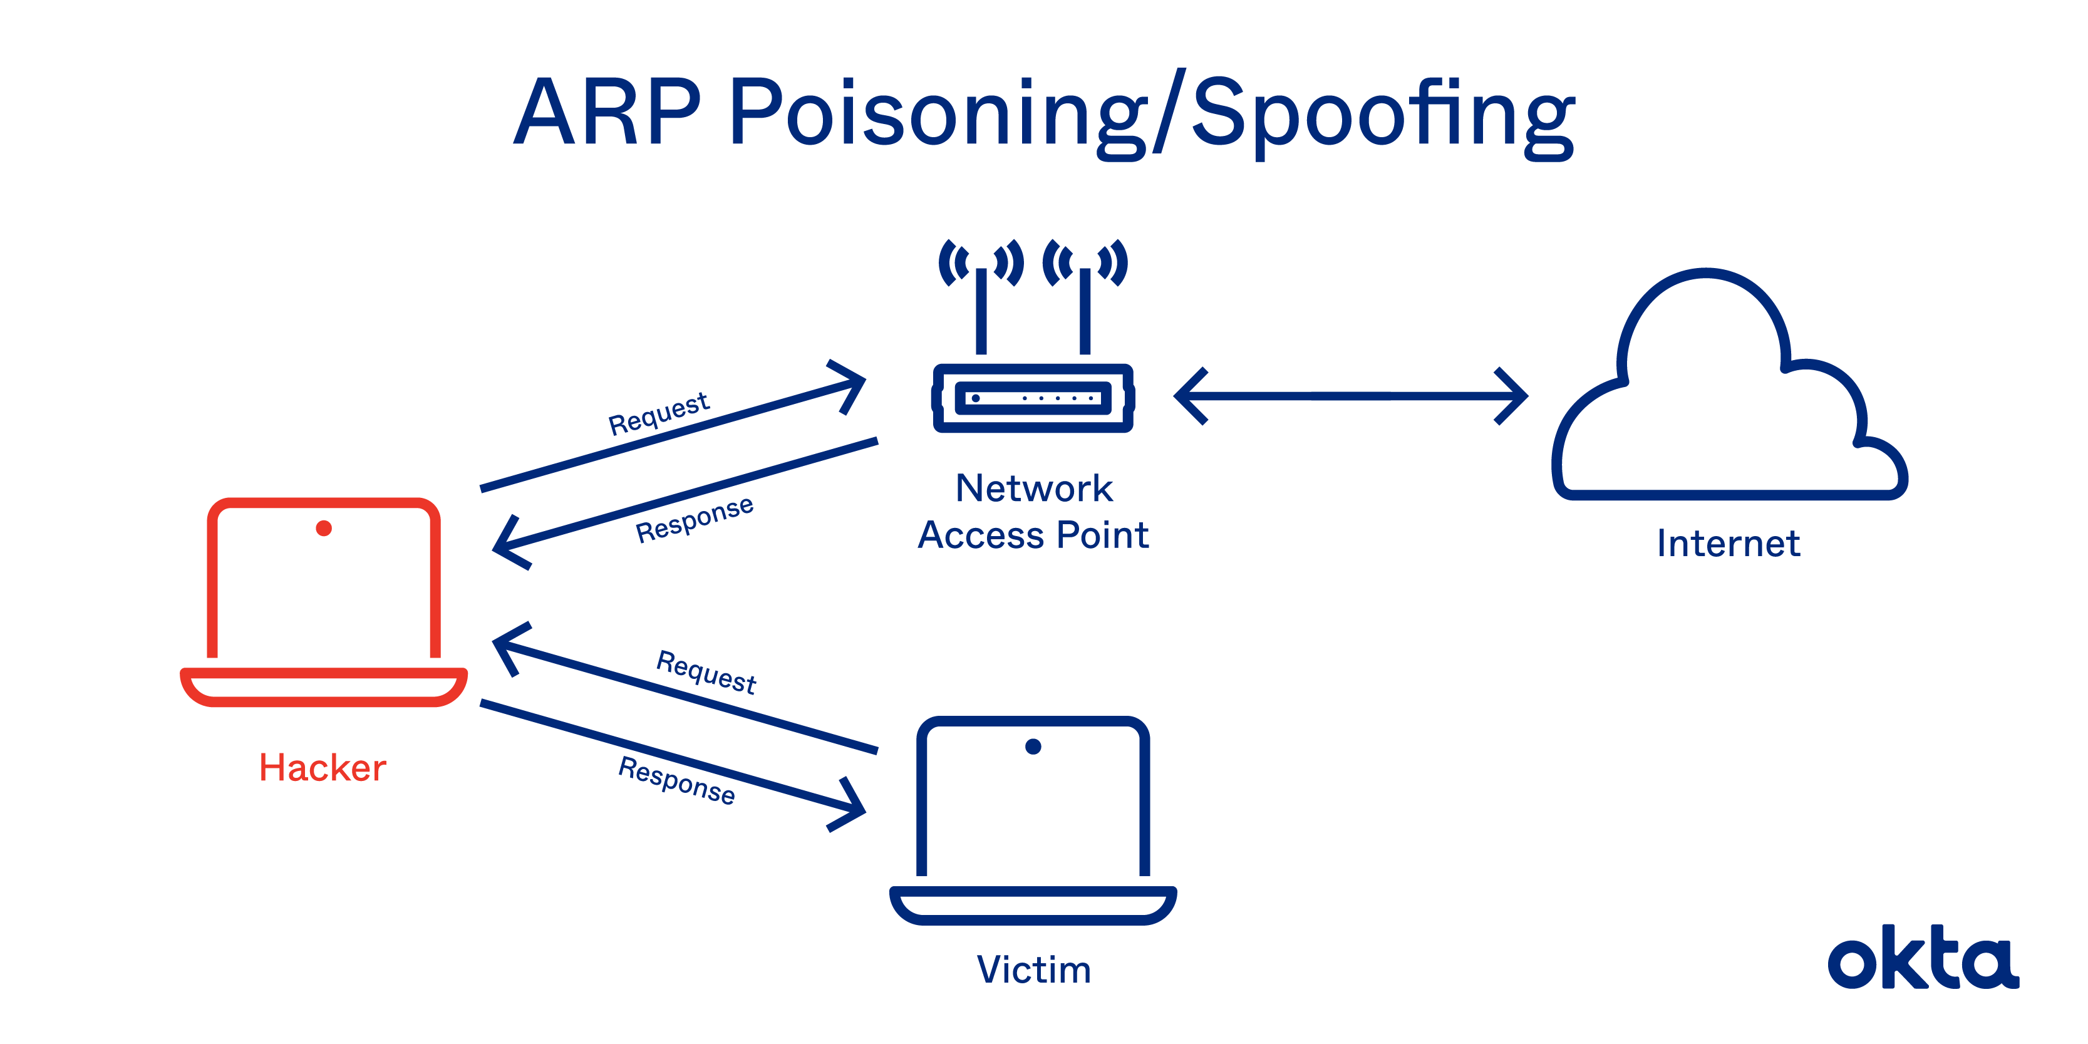
ARP Poisoning
Хосты, с которых проводится атака, могут подменять информацию о физических хостах в сети с помощью поддельных ARP запросов.
В результате, контроллер устанавливает вредоносные правила для потоков в сети и меняет их направление для перехвата трафика, предназначавшегося другому хосту.

Slide 5
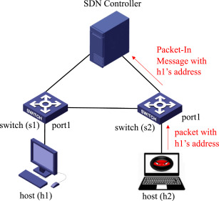
Fake topology
Fake topology – атакующий хост создает поддельное звено в сети, происходит пересчет путей маршрутизации, что может нарушить маршрутизацию и правильное направление потоков в сети.

Slide 6
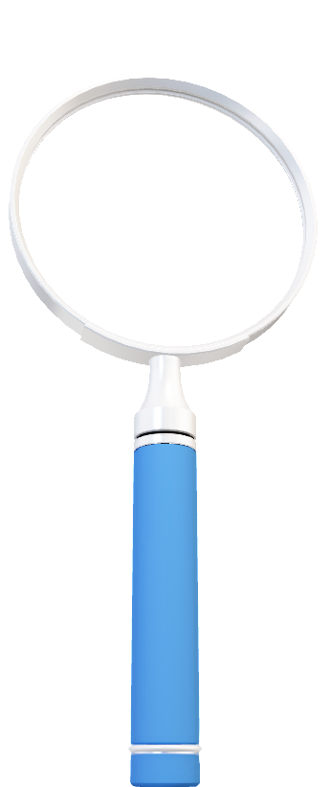
Атаки на уровень управления данными
Зараженные хосты и коммутаторы могут провести DoS атаку, загрузив сеть трафиком к случайным хостам, чтобы вывести из строя ресурсы на уязвимых коммутаторах и/или сам SDN контроллер, влияя на пересылку данных.

Slide 7
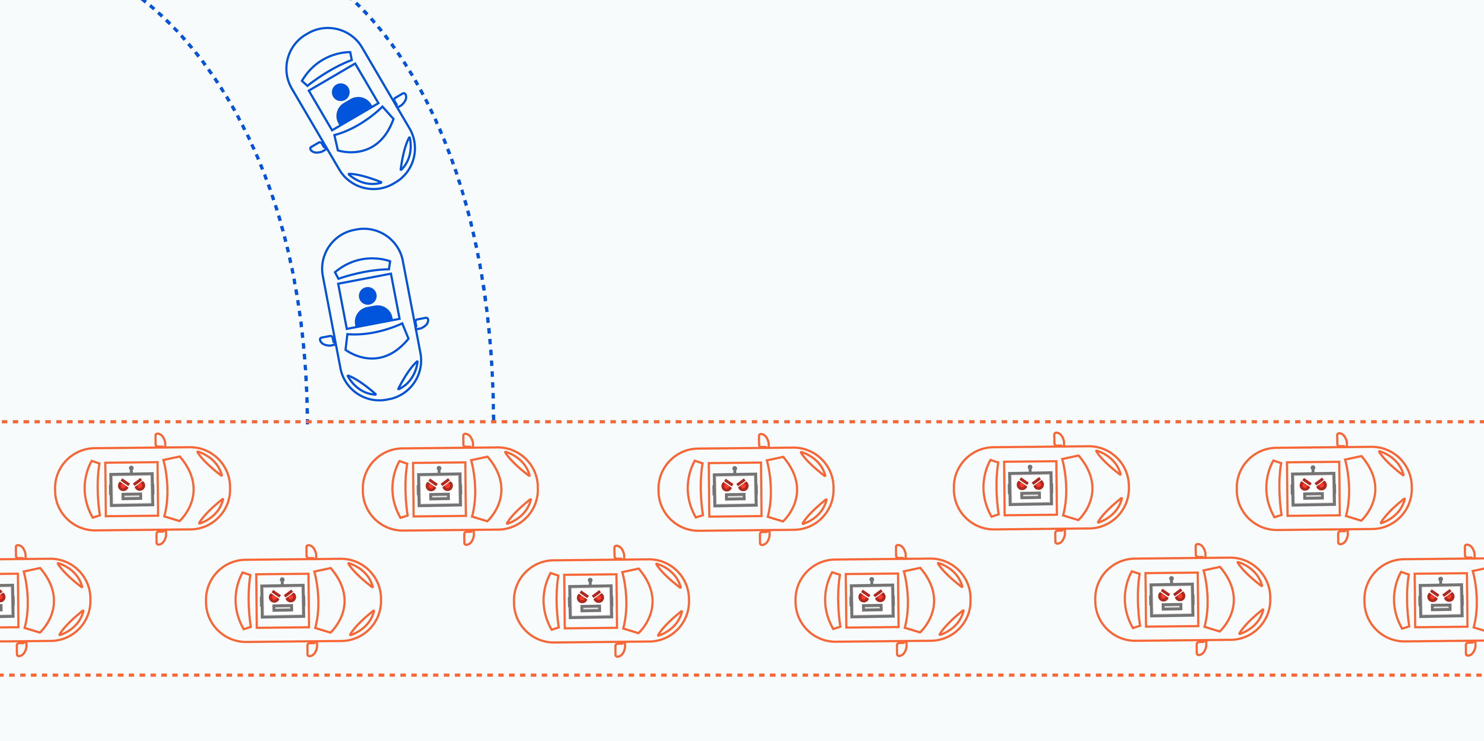
DoS контроллера
Протокол OpenFlow требует от коммутаторов отправлять пакеты к контроллеру, если очереди на вход заполнены.
Загрузив сеть большим числом пакетов можно значительно увеличить вычислительную нагрузку на контроллер или даже прервать его работу..

Slide 8
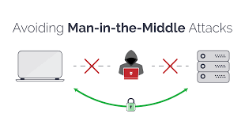
MiTM
Атака «человек по середине» (MiTM) - это комплексная атака, которая включает в себя атаки на IP-маршрутизацию или протоколы приводящие к перенаправлению трафика.

Slide 9
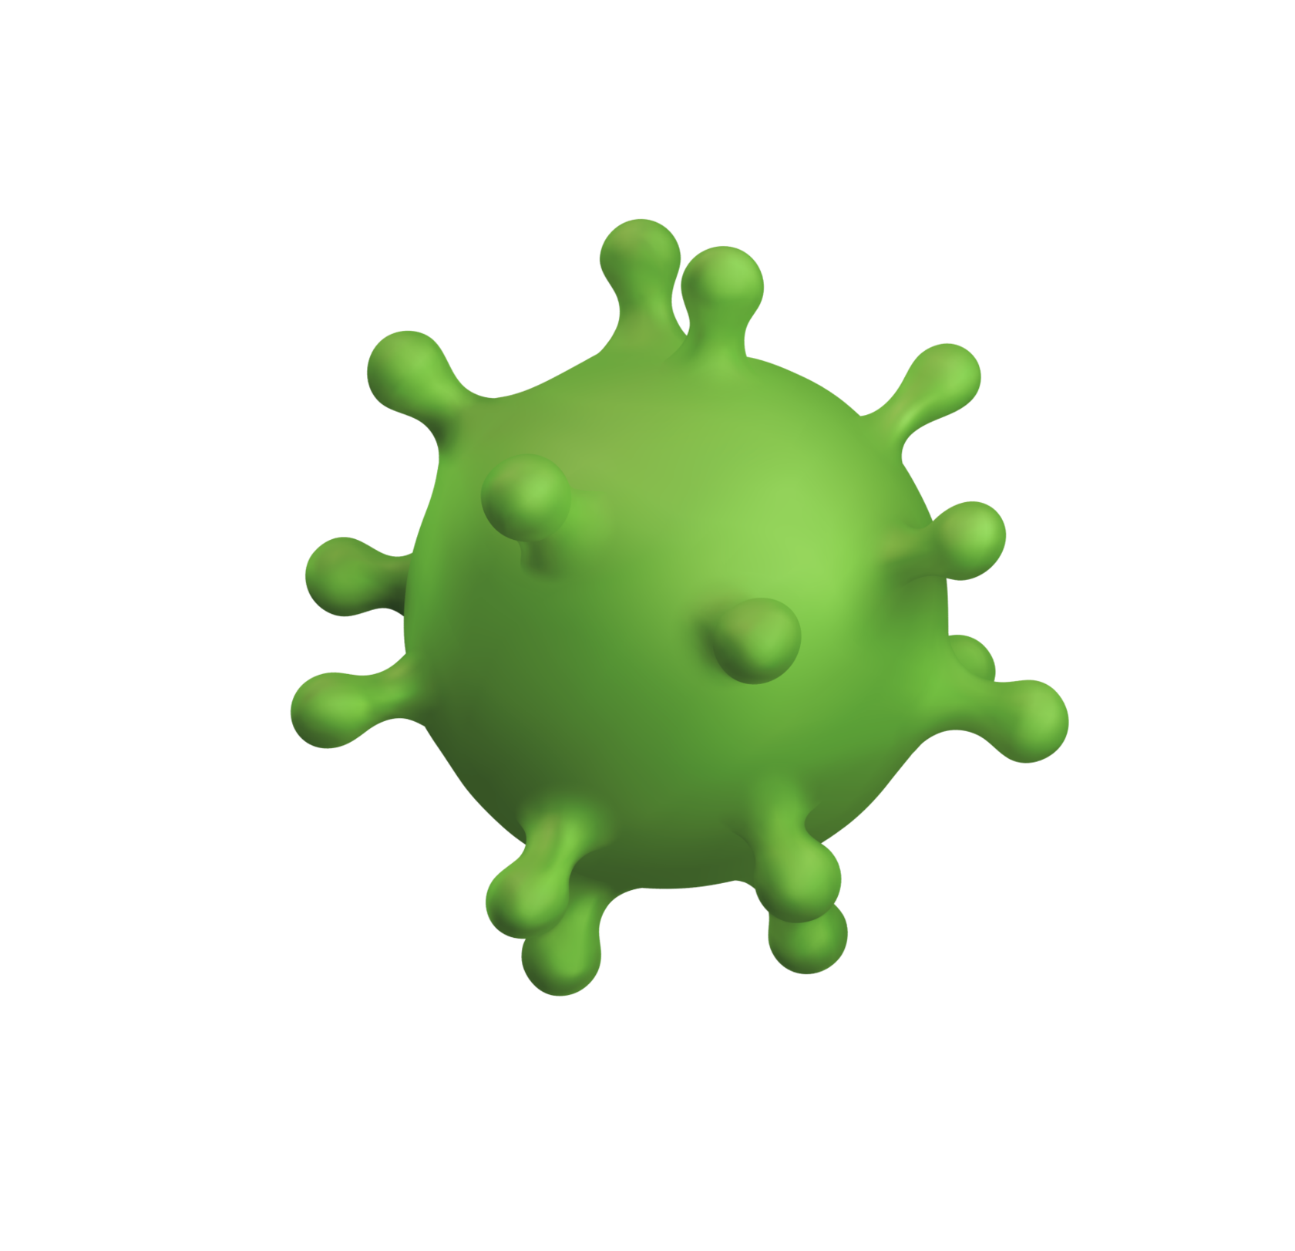
TCAM exhaustion
Данные о маршрутизации потоков в сети хранятся в быстрой ассоциативной памяти TCAM. Злоумышленник может нацелиться на эту память коммутатора, чтобы атаковать другие хосты.
Зараженный хост отправляет множество сообщений в сеть и вынуждает контроллер устанавливать большое количество правил для потоков.

Slide 10

Switch blackhole
«Черная дыра» - это состояние сети, когда потоки резко обрываются и пакеты не получается доставить до пункта назначения. Зараженный коммутатор может сбрасывать или перенаправлять пакеты и в результате поток не доходит.

Slide 11
Атаки на уровень SDN
Злоумышленник выбирает целью своей атаки API сервера.
Сервер может использовать любой из множества языков программирования.
Если получится использовать уязвимость в API, а на контроллере не будет никакой защиты, тогда можно получить полный контроль за сетью SDN через контроллер.

Slide 12
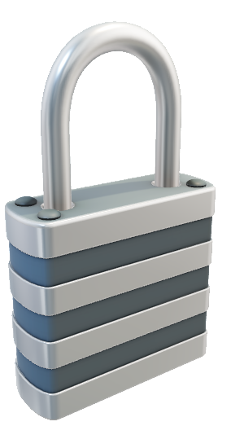
Вывод
Архитектура SDN значительно упрощает конфигурацию и управление сетевой архитектурой, за счет централизованного подхода и возможности динамически программировать сеть.
Но также имеет определенные потенциальные уязвимости сетевой инфраструктуры и особенности обеспечения информационной безопасности.

Slide 13

Спасибо за внимание!
Телегина Екатерина К34212

